Slide 1

La L.181/89 per il rilancio dell’Area di crisi complessa di Taranto

Slide 2
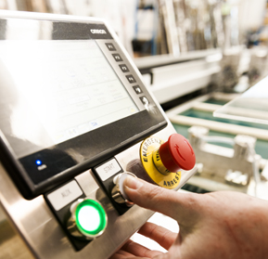
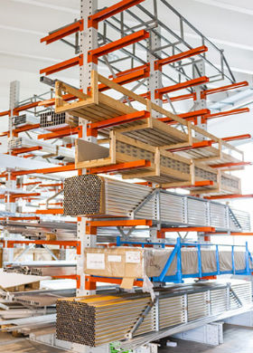
Area di Crisi Industriale Complessa di
Taranto
Il Progetto di riconversione e riqualificazione industriale dell’area di crisi industriale complessa di Taranto
Legge 181/89 - Decreto del Ministero dello sviluppo economico 9 giugno 2015
Circolare 6 agosto 2015, n. 59282
Circolare 27 luglio 2018, n. 262576 ➔ Avviso pubblico
Avviso pubblico per la selezione di iniziative imprenditoriali da parte di piccole e medie imprese (PMI) nei territori dei Comuni ricadenti nell’area coinvolta tramite ricorso al regime di aiuto di cui alla legge n. 181/1989.
Dotazione finanziaria: € 30 milioni a valere sulle risorse del PON Imprese e Competitività 2014 - 2020

Slide 3
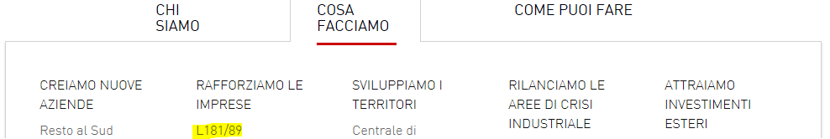
Dove si applica e termini di presentazione della domanda
L’area di crisi comprende i comuni di Crispiano, Massafra, Montemesola, Statte e Taranto
La domanda può essere presentata a partire dalle ore 12.00 del 28 settembre 2018 sino alle ore 12.00 del 27 novembre 2018
SETTEMBRE
L | M | M | G | V | S | D
 |  |  |  |  | 1 | 2
3 | 4 | 5 | 6 | 7 | 8 | 9
10 | 11 | 12 | 13 | 14 | 15 | 16
17 | 18 | 19 | 20 | 21 | 22 | 23
24 | 25 | 26 | 27 | 28 | 29 | 30
OTTOBRE
L | M | M | G | V | S | D
1 | 2 | 3 | 4 | 5 | 6 | 7
8 | 9 | 10 | 11 | 12 | 13 | 14
15 | 16 | 17 | 18 | 19 | 20 | 21
22 | 23 | 24 | 25 | 26 | 27 | 28
29 | 30 | 31
NOVEMBRE
L | M | M | G | V | S | D
 |  |  | 1 | 2 | 3 | 4
5 | 6 | 7 | 8 | 9 | 10 | 11
12 | 13 | 14 | 15 | 16 | 17 | 18
19 | 20 | 21 | 22 | 23 | 24 | 25
26 | 27 | 28 | 29 | 30

Slide 4

I destinatari
Piccole e medie Imprese (PMI) italiane ed estere, costituite sotto forma di società di capitali, incluse società cooperative e società consortili
Requisiti principali:
società già costituite - anche newco
in regime di contabilità ordinaria
non sottoposte a procedure concorsuali oppure in liquidazione volontaria
in regola con le normative comunitarie e nazionali
Dimensione di impresa*
Piccole Imprese ≤ 10 < 50
Medie Imprese ≤ 50 < 250
Fatturato €/mln
Occupati
* Così come definite dall’allegato 1 del Regolamento (UE) n. 651/2014 e Decreto MAP del 18.04.2005

Slide 5

Programmi ammissibili
Programmi di investimento
produttivi (nuove unità, ampliamenti, riqualificazione, acquisto attivi)
tutela ambientale (innalzamento-adeguamento anticipato del livello di tutela ambientale, maggiore efficienza energetica, cogenerazione ad alto rendimento, produzione di energia da fonti rinnovabili, risanamento siti contaminati, riciclo e riutilizzo rifiuti)
innovazione dell’organizzazione
I programmi:
devono essere di importo non inferiore a € 2 milioni
devono prevedere un incremento occupazionale nell’unità produttiva oggetto del programma di investimento da realizzarsi entro 12 mesi dal termine degli investimenti
Attività ammissibili
Sono ammesse le iniziative imprenditoriali inerenti alle attività individuate come ammissibili dalla normativa di riferimento al punto A.4 della Circolare 6 agosto 2015 n. 59282, con esclusioni e deroghe relative alle attività elencate all’interno dell’allegato 2 della Circolare 27 luglio 2018, n. 262576.

Slide 6

Spese ammissibili
Investimenti produttivi
(nuovi stabilimenti, ampliamenti, diversificazione e acquisizione attivi)
  Suolo
  opere murarie e assimilate e infrastrutture specifiche aziendali
  macchinari impianti attrezzature
  programmi informatici
  consulenza
  immobilizzazioni immateriali
Tutela ambientale
Costi così come determinati dagli art. 36, 37, 38, 40, 41, 45 e 47 GBER
Innovazione dell’organizzazione
max 20% dell’investimento ammissibile complessivo
  personale
  utilizzo (ammortamento) di strumentazione, attrezzature, immobili
  costi di ricerca contrattuale, competenze (Know how), brevetti
  materiali utilizzati per lo svolgimento del progetto, spese generali
Avvio investimenti: dopo la presentazione della domanda
Ultimazione investimenti: entro 36 mesi dalla delibera di concessione delle agevolazioni
Ai sensi e nei limiti indicati dal Regolamento (UE) n. 651/2014 e dalla Circolare 6 agosto 2015, n. 59282

Slide 7
Forma ed intensità delle agevolazioni
Le agevolazioni sono riconosciute nel rispetto dei limiti previsti dal Regolamento UE 651/2014
50% degli investimenti della spesa ammissibile
durata 10 anni + max 3 di preammortamento
tasso 20% del reference rate e comunque non inferiore allo 0,5%
Accompagnato da garanzie reali (ipoteca e privilegio speciale) da acquisire esclusivamente sui beni del programma agevolato
Finanziamento agevolato
Contributo
in conto impianti
calcolato sulla base dell’ESL massimo concedile per l’area e relativo alle spese di investimento
Contributo diretto alla
spesa
relativo alle spese per consulenza ed alle spese relative a progetti di Innovazione dell’Organizzazione
La somma del finanziamento agevolato, del contributo in conto impianti e del contributo diretto alla spesa non può essere superiore al 75% del Programma ammissibile

Slide 8
La copertura finanziaria
Apporto finanziario pubblico max 75%
che dipende dall’ESL applicabile nelle aree di localizzazione dell’iniziativa - e/o dalla dimensione d’impresa del soggetto proponente (PI - MI) e dal rating dell’impresa beneficiaria
Contributo finanziario a carico dell’impresa beneficiaria
almeno il 25% delle spese ammissibili complessive attraverso risorse proprie ovvero mediante finanziamento esterno non agevolato, in una forma priva di qualsiasi sostegno pubblico

Slide 9
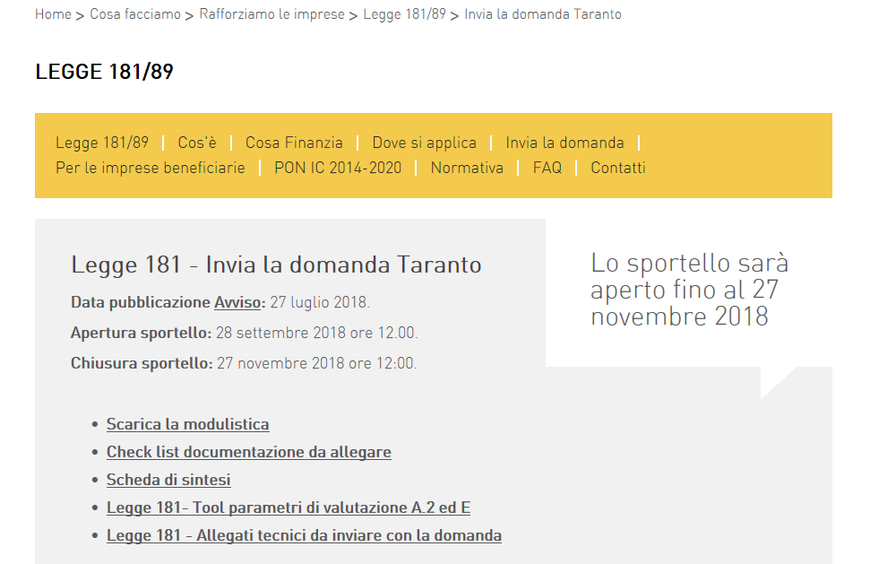
http://www.invitalia.it/site/new/home/cosa-facciamo/

Slide 10

Valutazione delle iniziative
La valutazione comprende:
la verifica della sussistenza dei requisiti per l’accesso alle agevolazioni
la definizione della graduatoria di ammissione alla fase di valutazione istruttoria
l’esame di merito (cd. attività istruttoria) del programma di investimento basato sui criteri di valutazione di cui all’allegato n. 3 della Circolare 6 agosto 2015, n. 59282

Slide 11
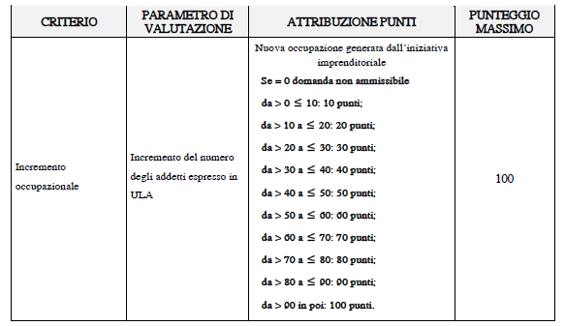

Definizione graduatoria – Incremento Occupazionale
La graduatoria è redatta sulla base del criterio dell’incremento occupazionale (ULA).

Slide 12
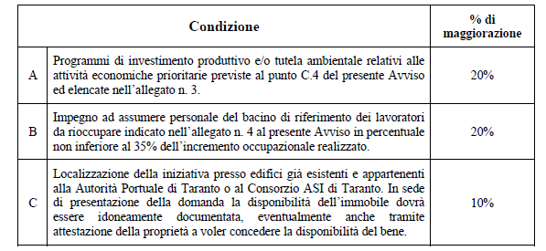
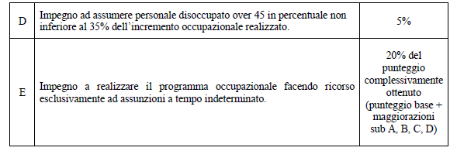
Definizione graduatoria – Maggiorazioni al punteggio
Sono riconosciute maggiorazioni al punteggio conseguito.
Il punteggio massimo attribuibile è pari a 186 punti.

Slide 13
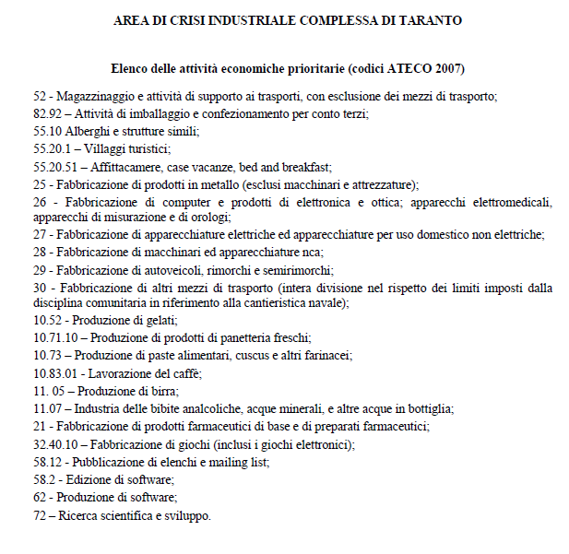
Definizione graduatoria - Ambiti prioritari

Slide 14


Impegni occupazionali – Obblighi (come da Avviso)
I soggetti beneficiari si impegnano a:
Procedere prioritariamente all’assunzione del personale dal bacino di riferimento dell’Area di Crisi, nell’ambito del fabbisogno tecnico dell’iniziativa e previa verifica della sussistenza dei requisiti professionali
Concludere, entro 12 mesi dall’ultimazione del programma d’investimento, il programma occupazionale proposto
Se il decremento del programma occupazione rimane entro il 50% di quello previsto
Proporzionale revoca delle agevolazione
Se il decremento del programma occupazionale è superiore al 50% di quello previsto
Totale revoca delle
agevolazioni

Slide 15
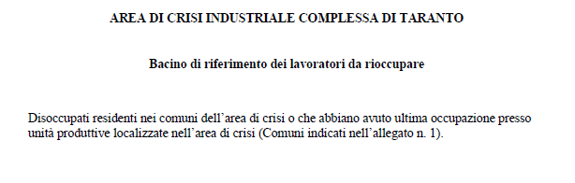
Bacino di riferimento

Slide 16
Il business plan (BP) per la L.181/89
Strumento per presentare e pianificare il progetto d'impresa che si intende realizzare
documento strutturato e completo di informazioni sia storiche che prospettiche, di illustrazioni qualitative e di proiezioni economico-finanziarie
principali capitoli: soggetto proponente, mercato e strategie, programma degli investimenti e piano economico finanziario
Importante
Insieme al BP va trasmessa la documentazione tecnica e i preventivi di spesa
L’obiettivo del BP è di poter dimostrare
la sostenibilità economica, finanziaria e tecnica del progetto d’impresa

Slide 17

Fase istruttoria - criteri di valutazione
Criteri
Sintesi delle verifiche richieste dalla Circolare attuativa
1
Credibilità del soggetto proponente
Competenze manageriali e credibilità finanziaria ex-ante
2
Fattibilità tecnica del programma degli investimenti
Coerenza tecnica e temporale del programma degli investimenti
3
Impatto occupazionale
Incremento occupazionale (nr e qualità)
4
Mercato e strategie
Analisi strategica, competitiva e di mercato
5
Fattibilità e sostenibilità eco-fin
Copertura del programma degli investimenti, redditività, capacità restitutiva del debito (agevolato e/o ordinario)

Slide 18
Fase istruttoria – completezza documentale
Una domanda di agevolazione completa di tutta la documentazione progettuale consente ad Invitalia di concludere l’iter istruttorio rapidamente. A tal riguardo, massima attenzione per i seguenti criteri di valutazione
2
Fattibilità tecnica del programma degli investimenti
4
Mercato e strategie
Cantierabilità dell’iniziativa:
attestazione della disponibilità del sito in capo al proponente,
conformità del piano investimenti a permessi e autorizzazioni e verifica condizioni e tempi per ottenimento;
attendibilità del cronoprogramma degli investimenti;
Capacità produttiva (teorica ed effettiva da piano) e coerenza con i livelli occupazionali indicati;
Congruità e pertinenza delle spese relative al programma degli investimenti.
Verifica degli obiettivi di fatturato alla luce di :
Profondità e attendibilità delle analisi di mercato effettuate
Posizionamento dell’offerta all’interno dell’arena competitiva
Sostenibilità del vantaggio evidenziato
Coerenza ed efficacia delle strategie di marketing

Slide 19
Attuazione del programma degli investimenti
Rendicontazione della spesa
SAL di spesa anche non quietanzati tranne l’ultimo
max 5 SAL e di importo non inferiore al 15% della spesa ammissibile
la spesa non quietanzata in ogni SAL non può essere superiore al 25% della spesa ammissibile
ultimo SAL, spese quietanzate da presentare entro 3 mesi dalla ultimazione del programma di investimento*
pagamenti effettuati tutti tramite un c/c dedicato sul quale verranno accreditate le agevolazioni
Erogazione delle agevolazioni
pro quota in ragione della spesa rendicontata
ritenuta 10% della rata di contributo maturata + ulteriore max 8% della spesa ammissibile determinata secondo le modalità indicate all’interno dell’allegato 5 alla Circolare 27 luglio 2018 n. 262576, erogata al collaudo finale
anticipazione max 25% delle agevolazioni riconosciute previa presentazione di fideiussione bancaria o polizza assicurativa
* La data di ultimazione del programma coincide con la data relativa all’ultimo titolo di spesa

Slide 20
Erogazione delle agevolazioni - focus
Alle singole erogazioni del contributo in conto impianti e dell’eventuale contributo diretto alla spesa viene operata una ritenuta:
del 10% della quota di contributo maturata - da svincolare al collaudo finale
fino all’ 8% della spesa ammissibile - da svincolarsi al verificarsi delle seguenti condizioni:
  accertamento del regolare completamento del programma degli investimenti e integrale conseguimento dell’obiettivo occupazionale
  rispetto degli impegni assunti al momento di presentazione della domanda ed a fronte dei quali è stato conseguito punteggio ai fine della determinazione della graduatoria di ammissione alla fase di valutazione istruttoria prevista al punto H della Circolare 27 luglio 2018 n. 262576

Slide 21
Per saperne di più – Incontri con INVITALIA
A partire dal 30 ottobre
Tutti i martedì
c/o Info-point Confindustria Taranto:
Via Dario Lupo n. 65 Taranto
Per appuntamenti contattare - Tel. 099 7345111 mail: info@confindustria.ta.it
Tutti i mercoledì
Info-point c/o CNA Puglia
Viale Umbria n. 93 Taranto
Per appuntamenti contattare tel. 080 5486931 mail: taranto@cnapuglia.it

Slide 22
Per saperne di più - Contatti
www.invitalia.it / cosa facciamo / Legge 181/89
Info-point
Info-point c/o Confindustria Taranto:
Via Dario Lupo n. 65 Taranto
Tel. 099 7345111 mail: info@confindustria.ta.it
Info-point c/o CNA Puglia
Viale Umbria n. 93 Taranto
Tel. 080 5486931 mail: taranto@cnapuglia.it
Assistenza telefonica
Per informazioni generali sulle caratteristiche dello strumento agevolativo L.181/89 è possibile chiamare il numero azzurro 848.886886(*) attivo dal lunedì al venerdì dalle 9:00 alle 18:00
Assistenza via mail
Per informazioni e richieste specifiche è possibile inviare quesiti via mail compilando un Contact Form sulla pagina Contatti del sito Invitalia oppure scrivere a rilanciotaranto@invitalia.it
(*) Addebito con ripartizione a tempo che prevede un costo al chiamante pari alla tariffa urbana a tempo per le chiamate da rete fissa. Per le chiamate da rete mobile la quota è definita dal singolo operatore

